Slide 1
Eðlisfræði 2
Kafli 1

Slide 2
Jöfn hreyfing
Þegar hlutur fer með jöfnum hraða þá hraðar hann ekki á sér, hann hægir ekki á sér og hann breytir ekki um stefnu.
Hann hefur jafna hreyfingu

Slide 3
1. Lögmál newtons
Hlutur sem er kyrr vill halda áfram að vera kyrr og hlutur sem er á ferð vill halda áfram að vera á ferð, nema að kraftur verki á þá.
Kallast tregðulögmálið.
Viljum ekki breyta ástandinu sem er til staðar en það gerist ef kraftur verkar á.

Slide 4
óJöfn hreyfing
Þegar hlutur fer hraðar, hægar eða breytir um stefnu (beygir) þá telst hreyfingin vera ójöfn.
Hún er að breytast á einhvern hátt.
T.d. Flugvél tekur á loft (Hún fer hraðar og hún fer upp)

Slide 5
Hröðun
Ójöfn hreyfing kallast hröðun
Formúlan fyrir hröðun er
Lokahraði – Upphafshraði og mælieiningarnar m/s – m/s
Tími s

Slide 6
Vegalengd, tími og meðalhraði
Vegalengd mæld í metrum (stundum kílómetrum)
Tími mældur i sekúndum (stundum klukkustundum)
Meðalhraði tíminn sem það tekur að komast ákveðna vegalengd
Meðalhraði = vegalengd og mælieiningarnar m/s = m
tími s

Slide 7
Kraftar
Kraftur breytir hreyfingu
Eykur hana, minnkar hana eða breytir stefnu hennar
Án krafta gerist ekkert

Slide 8
Annað lögmál Newtons
Kraftur er margfeldi massa og hröðunar.
Kraftur = massi . hröðun og mælieiningarnar N = kg . m/s²

Slide 9
Þyngdarkraftur
Aðdráttarafl þýðir það sama og þyngdarkraftur.
Allir hlutir hafa þyngdarkraft og fer hann eftir því hve mikinn massa hluturinn hefur.
Jörðin hefur mestan þyngdarkraft þeirra hluta sem við umgöngumst dags daglega og því hefur hann mikil áhrif á okkur.

Slide 10
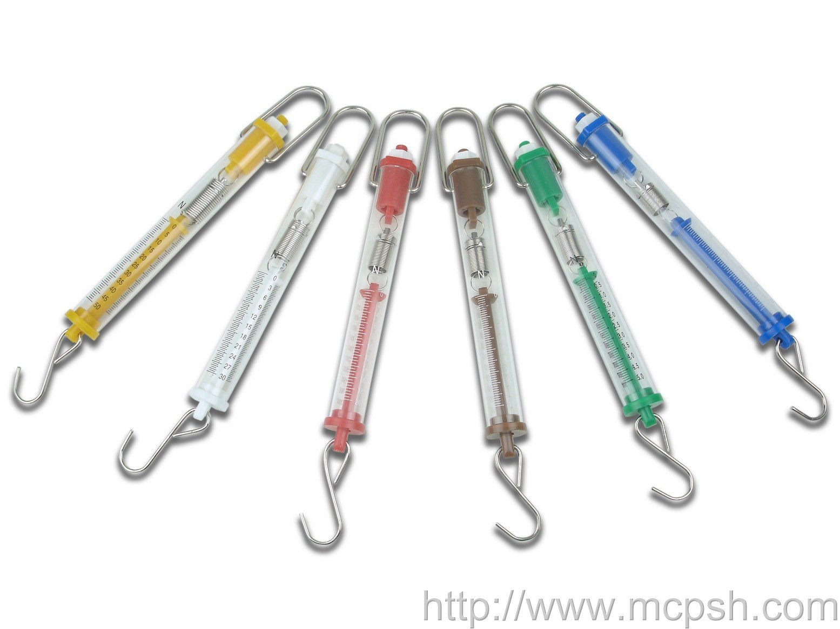
Mælingar á kröftum
Kraftar eru mældir í Newtonum og er táknið N
Þyngdarkraftur jarðar er um það bil 10N á hvert kílógramm
Einfaldast er að mæla krafta með kraftmæli

Slide 11
massi
Massi er hversu mikið efnismagn er í hlut.
Massi er mældur í kílógrömmum (kg).
Massi breytist ekki þótt hlutur færist milli staða.
T.d. Fer frá jörð til tungls.

Slide 12
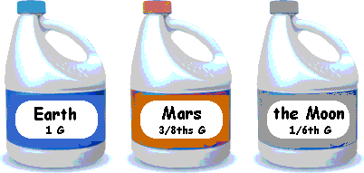
þyngd
Þyngd er hversu mikill þyngdarkraftur verkar á hlut.
Þyngd er mæld í Newtonum (N)
Þyngd breytist eftir því hvar hlutur er staddur.
Þyngd á jörð er 6x meiri en þyngd sama hlutar á tungli.
600N hlutur á jörð er bara 100N á tungli.

Slide 13
Ruglingur á massa og þyngd
Venjulega þegar við tölum um þyngd erum við í raun að tala um massa og það veldur ruglingi þegar verið er að tala „tungumál eðlisfræðinnar“
Massi = Kg = breytist ekki milli staða
Þyngd = N = breytist milli staða (hve fast togar plánetan í þig/hlut)

Slide 14
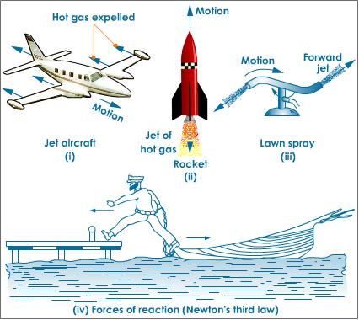
Þriðja lögmál newtons
Hverjum krafti fylgir jafn stór mótkraftur
í öfuga átt.
https://www.youtube.com/watch?v=BLuI118nhzc
https://www.youtube.com/watch?v=r8E5dUnLmh4

Slide 15
Núningskraftar
Eru þrennskonar.
Straummótstaða
Agnir í lofti eða vökva stöðva eða hægja á hlutum
Veltinúningur
Núningur sem verður þegar hlutur veltur eftir yfirborði
Renninúningur
Núningur sem verður þegar hlutur rennur eftir yfirborði

Slide 16
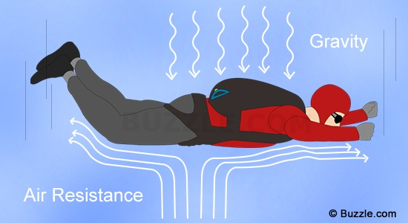
núningur

Slide 17
renninúningur er meiri en veltinúningur
Litlar, oft ósýnilegar misfellur nuddast saman í renninúningi sem hefur ekki áhrif á hluti sem velta áfram

Slide 18
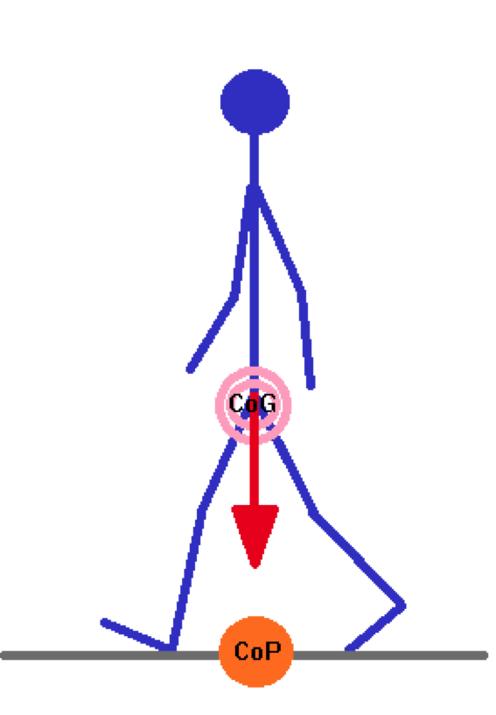
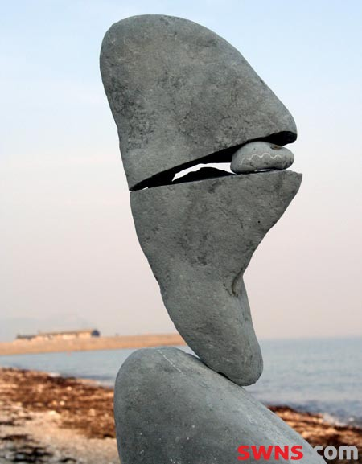
Massamiðja
Er þyngdarpunktur hlutar
Er staðurinn þar sem hann helst í jafnvægi

Slide 19
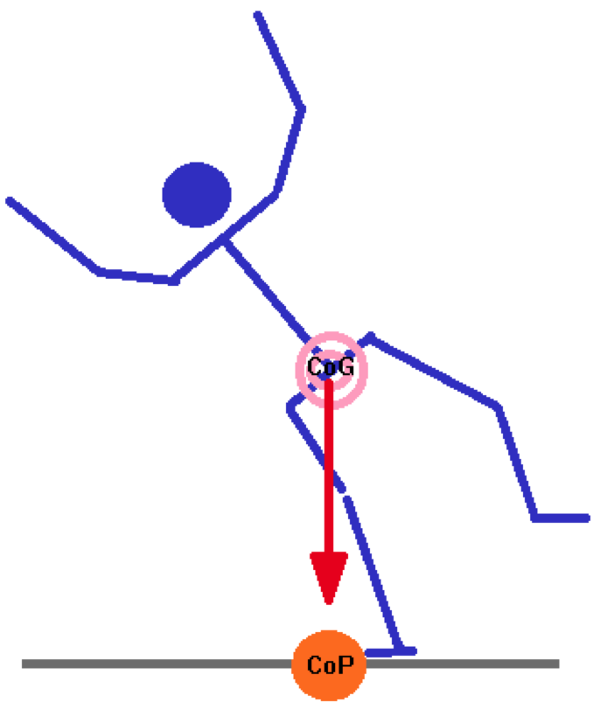
Lóðlína og grunnflötur
Lóðlína er lína sem liggur í gegnum miðpunkt jarðar
Grunnflötur er sá flötur sem hlutur stendur á.

Slide 20
Hlutir velta þegar massamiðja þeirra lendir fyrir utan grunnflötinn

Slide 21
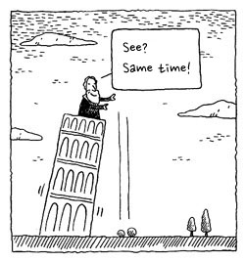
Frjálst fall
Þá virkar enginn kraftur nema þyngdarkrafturinn.
Má ekki vera nein loftmótstaða
Við þær aðstæður falla allir hlutir jafn hratt til jarðar
Galileó Galilei prófaði þetta með því að kasta hlutum út úr skakka turninum í Piza.
https://www.youtube.com/watch?v=E43-CfukEgs
Líka á tunglinu þar sem ekkert andrúmsloft er
https://www.youtube.com/watch?v=KDp1tiUsZw8

Slide 22
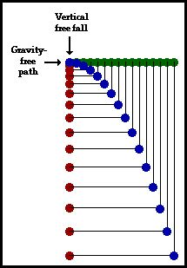
Fall hluta sem er kastað
Hlutir með svipað yfirborð falla jafnhratt til jarðar.
Skiptir þá ekki máli hvort þeir falla beint niður eða hvort þeim er kastað lárétt líka.
Rauði og blái boltinn hér á myndinni til hliðar lenda á sama tíma. Munurinn er að blái boltinn fékk hraða áfram auka hröðunar niður.

Slide 23
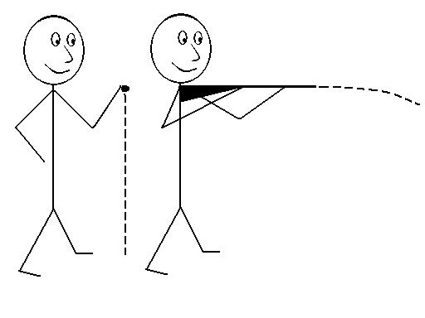
Taka þarf tillit til falls hluta þegar miðað er
Þar sem báðar kúlurnar lenda á sama tíma þarf að gera ráð fyrir því að kúlan fari niður í móti þegar skotið er og miða því aðeins fyrir ofan skotmarkið.
Gildir t.d. líka um pílukast

Slide 24
Kasthreyfing
Bogamyndaða hreyfingin þegar boltinn rís, nær hæstu stöðu og fellur svo aftur kasllast kasthreyfing

Slide 25
Hvernig haldast gervitungl á braut um jörð?
Þegar geimskot eru þá er mikilvægt að skjóta upp á réttum hraða og með réttu horni því þá verður kasthreyfingin rétt.
Þannig að eftir að hæsta punkti er náð byrjar hluturinn að falla en þar sem jörðin er hnöttótt þá sveigir yfirborð jarðarinnar alltaf og þannig helst hluturinn á braut um jörð.
Á braut um jörð eru veðurtungl, sjónvarpshnettir, njósnahnettir og svo auðvitað Tunglið okkar.

Slide 26
Munið eftir 1. lögmáli Newtons
Hlutur sem er kyrr vill halda áfram að vera kyrr og hlutur sem er á ferð vill halda áfram að vera á ferð, nema að kraftur verki á þá.
Kallast tregðulögmálið.
Viljum ekki breyta ástandinu sem er til staðar en það gerist ef kraftur verkar á.
Hvernig virkar þetta í alvörunni?

Slide 27
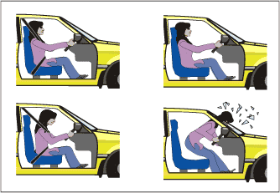
Tregða í bílnum
Ef bíll stoppar snögglega þá höldum við áfram að hreyfast áfram vegna tregðulögmálsins.
Við getum notað hendurnar til að stoppa okkur í bílnum EF hraði bílsins er minni en 7km/h.
Til að við köstumst ekki út um gluggan á meiri ferð þá notum við bílbelti.
Öryggispúðar eru síðan notaðir til að taka af okkur höggið og stoppa ferð okkar áfram.

Slide 28
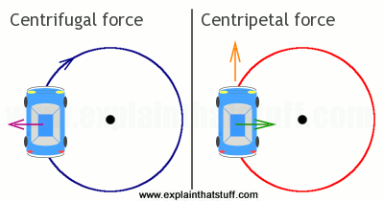
Hringhreyfing og miðsóknarkraftur
Hlutur sem fer hring eftir hringlaga braut hefur kraft sem verkar inn að miðju brautarinnar og kallast miðsóknarkraftur.
Þyngdarkraftur jarðar er miðsóknarkraftur gervitungla og mánans á braut um jörðu.
Rauði hringurinn

Slide 29
Hringhreyfing og miðflóttakraftur
Krafturinn sem ýtir okkur út í hringhreyfingu kallast miðflóttakraftur.
Tregðan í okkur vill fara beint áfram en hringhreyfingin veldur því að við erum stöðugt að breyta um stefnu.
Blái hringurinn

Slide 30
Þeytivindan í þvottavélinni
Miðsóknarkraftur heldur þvottinum á hringhreyfingu en vatnið kemst fram hjá tromlunni (út um götin) og þar virkar miðsóknarkrafturinn ekki. Vatnið fer því úr þvottinum og hann þornar.
Salatvindur virka eins.

Slide 31
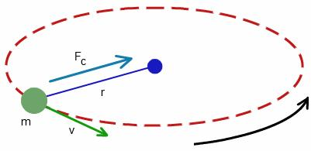
Miðsóknarkraftur hverfur
Þegar miðsóknarkraftur hverfur þá er ekkert sem heldur hlutunum á hringhreyfingu um miðjuna.
Hann heldur samt áfram að hreyfast en nú eftir beinni línu í þá átt sem hann stefndi í þegar miðsóknarkrafturinn hvarf.

